Slide 1
Projekti „Süvamahutite täituvuse automaatse jälgimise süsteemi arendamine“ tutvustus
Alexander Varushchenkov ViDRIK

Slide 2
Põhiinfo
Projekti teostaja:
Periood: 09.2022 - 06.2024
Projekti maksmus (EUR): 140 000
Toetuse summa (EUR):112 000
Partnerid:

Slide 3
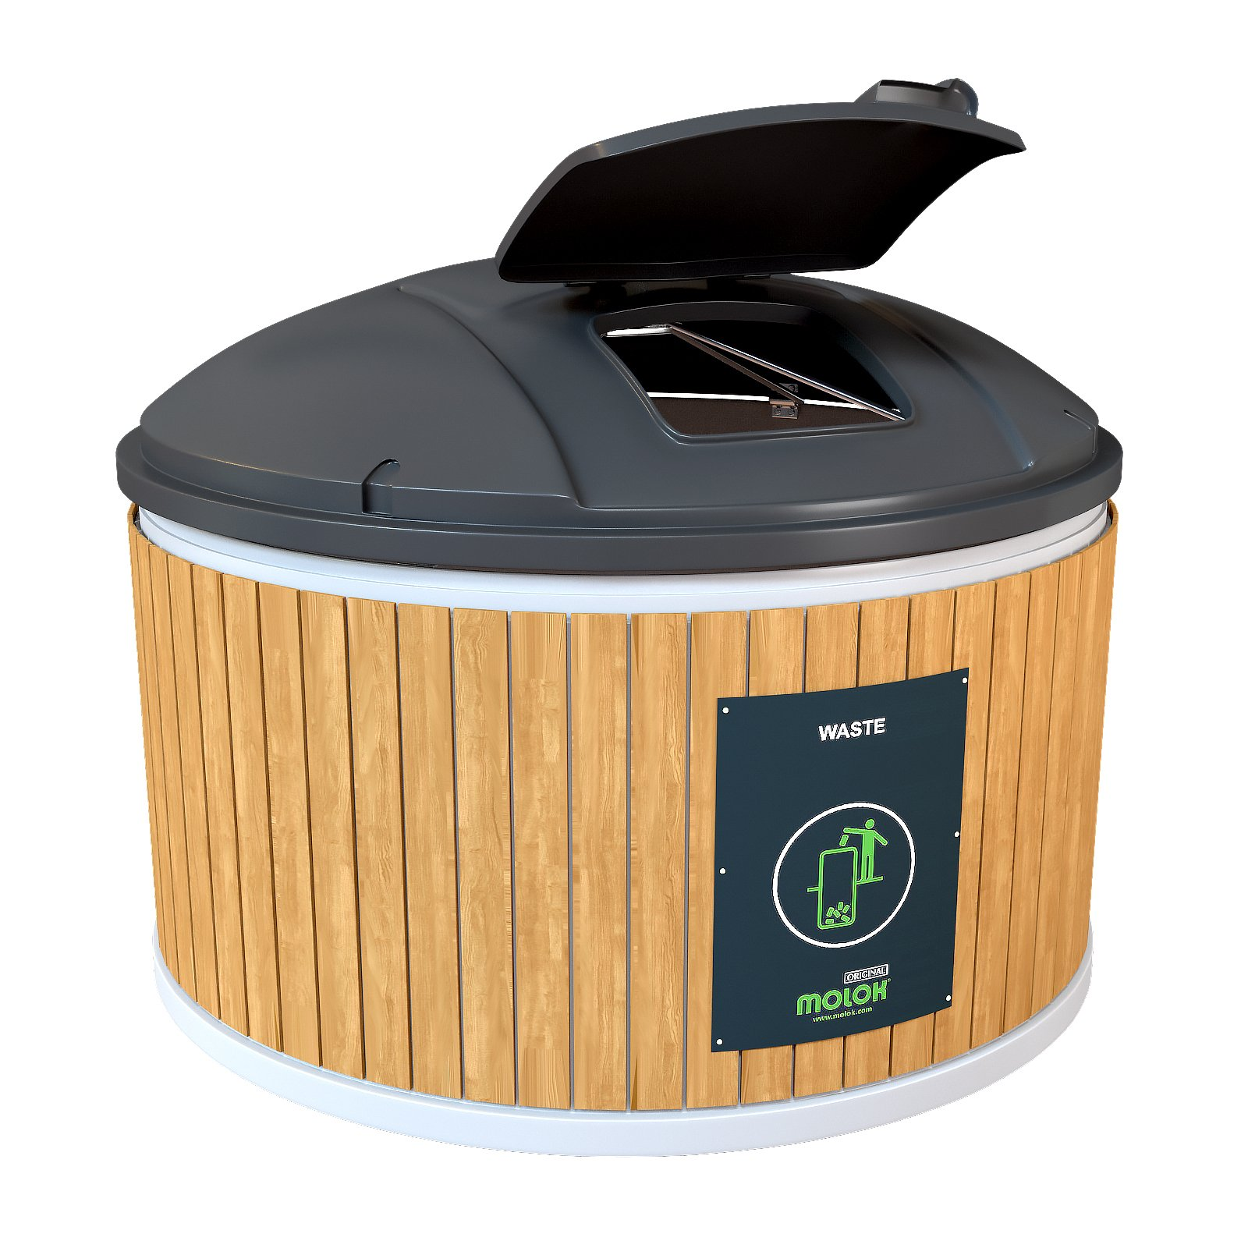
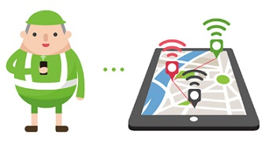
Põhimõte
Luuakse lahendus, mis võimaldab prügikonteinerite täituvust reaalajas jälgida, muuta need pidevalt kättesaadavaks nii teenuse pakkujatele kui ka kasutajatele;
Andurid tuvastavad jäätmete tase(lisaks ka teised parameetrid nt CO ja CO2, temperatuur, asend, asukoht jne) ja edastavad andmed mobiilsidevõrkude kaudu jäätmekäitlusplatvormile;
Andurid võimaldavad kasutajatel reaalajas teada saada iga konteineri täituvust;
Platvorm aitab ette planeerida väljavedu marsruuti, sihtides ainult täis prügikastide asukohti.

Slide 4
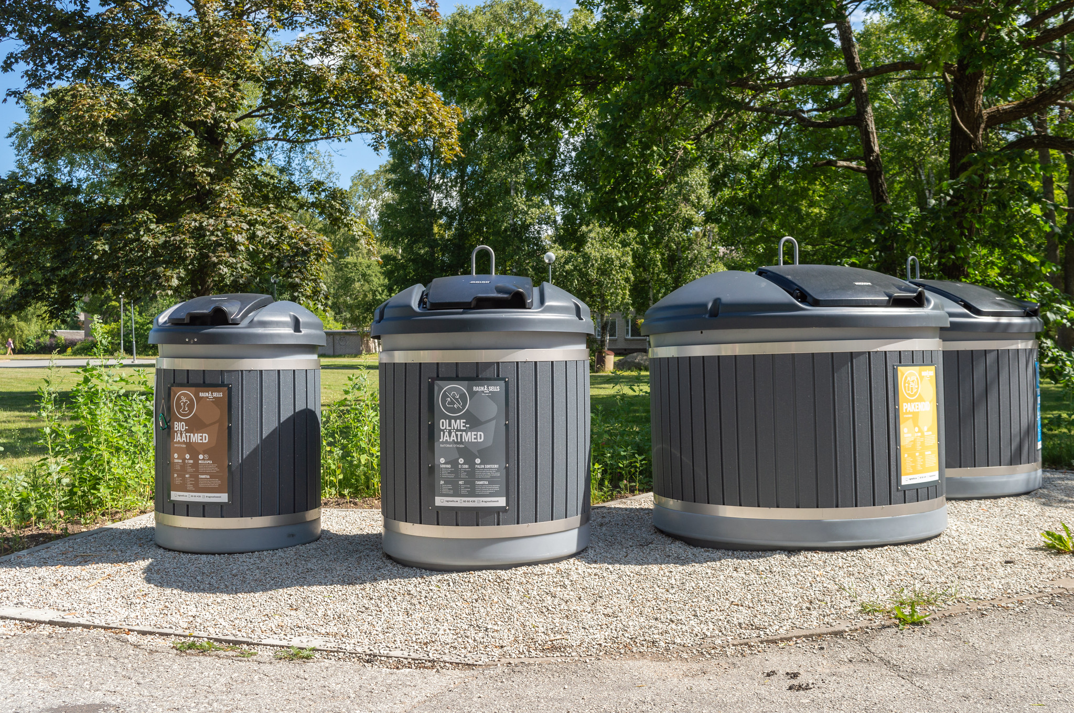

Slide 5
Teema aktuaalsus
40% tühjendatud prügikastidest sisaldab vähem kui 25% prügimahust;
90% prügikastidest tühjendamise ajal ei ole täis;
Sageli ka vastupidine olukord, ülevoolavad konteinerid seisavad päevi ilma tühjendamata;
Tark jäätmete käitlemine võimaldab säästa kuni 50% prügi väljaveo maksmusest.

Slide 6
Eelised konkurentidega võrreldes
Lahendus on suunatud eelkõige Eesti kliendile;
Maksimaalselt konkurentsivõimeline hind;
Paindlik süsteem, mis võimaldab eemaldada või lisada funktsioone sõltuvalt kliendi vajadustest.

Slide 7
Andmete analüüsi võimalused
Täituvuse sagedus;
Kütusekulu;
Tööjõukulu;
Väljaveo tasu;
Keskkonnamõju;
Põletamine;
Vandalism;
Hinnata alad kus on vaja rohkem/vähem prügikaste;
jmt

Slide 8
Potentsiaalne võit I
Linnale:
1) esteetiline välimus ja korrasolek;
2) infrastruktuuri arendamine andmete alusel (prügikonteinerite arv, maht, koht);
3) tühjendussõitude vähendamine parandab ohutust õuedes;
4) sorteeritud jäätmete mahu suurendamine ja jäätmeveo teenuse kulu vähendamine;
5) CO2 ja teiste gaaside vähendamine;
6) teede lumest puhastamine planeerimine;
7) üldine ülevaade jäätmetasemest prügikonteinerites, kogutud jäätmete mahust;
8) informatsioon kahjustatud või ületäidetud konteineri kohta.

Slide 9
Potentsiaalne võit II
Prügiveo firmale:
1) graafiku järgi jäätmeveoteenusest loobumine ja tühisõitude vähendamine;
2) kütusekulu vähendamine;
3) sorteeritud jäätmete mahu suurendamine (inimesed üle täidetud konteineri puhul ei viska sorteeritud jäätmed mittesobiliku konteinerisse);
4) personalikulu vähendamine;
5) sorteeritud jäätmetest saadud tulu suurendamine;
6) optimeeritud marsruut, mis vähendab jäätmete kogumise aega ja läbitud teed;
7) olemasoleva jäätmeveoteenuste hinna- ja ärimudeli muutmine;
8) andmete põhjal (sorteeritud ja mitte sorteeritud jäätmete maht) eeldatava tulu ennustamine;
9) vajalike jäätmeveokite arvu prognoosimine.

Slide 10
Potentsiaalne võit III
Kohalikule elanikule:
1) informatsioon jäätmekonteineri täituvuse kohta;
2) jäätmeveo teenuse kulu vähendamine (vedu ainult täitumise korral);
3) ei ole jäätmekonteinerite ületäituvust;
4) jäätmete sorteerimise motivatsiooni suurendamine;
5) ebameeldivate lõhnade tekkimise vähendamine;

Slide 11
TALLINNA TEHNIKAÜLIKOOL
Järveküla tee 75, Kohtla-Järve,
www.taltech.ee/virumaa

